Slide 1
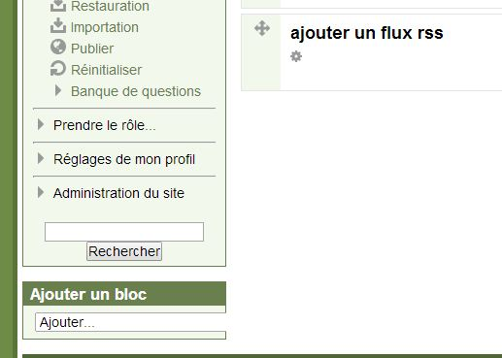
AJOUTER UN FLUX RSS
Les flux rss sont des fils d’actualités que l’on retrouve sur certains sites internet dans des domaines variés. L’importer dans moodle permet d’apporter aux élèves une culture scientifiques littéraire ou autres sous forme de petits articles faciles à lire et en permanence réactualisés.
Cliquer sur ajouter

Slide 2
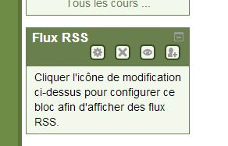
AJOUTER UN FLUX RSS
Une fois un flux RSS ajouter il apparaît sous cette forme. IL faut maintenant le configurer en cliquant sur la petite étoile.

Slide 3
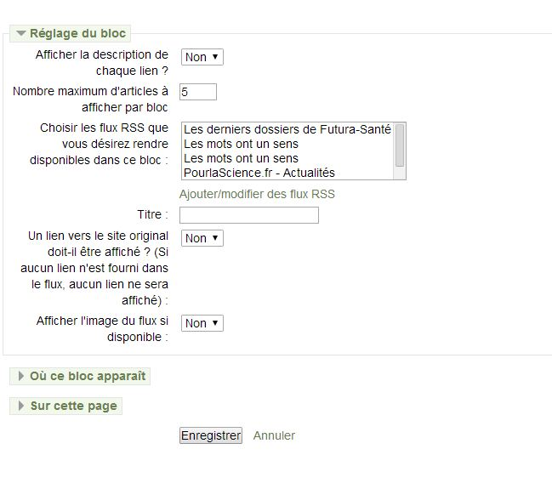
AJOUTER UN FLUX RSS
Vous pouvez configurer ici le nombre d’articles que vous voulez voir apparaître dans le bloc.
Si c’est la première fois que vous rajouter un flux RSS cette partie est vide. Il faut alors cliquer sur « ajouter/modifier des flux RSS
Configurer ici la position soit à gauche soit à droite du bloc. Par expérience à droite c’est mieux c’est plus dégagé.

Slide 4
AJOUTER UN FLUX RSS
Un flux est reconnaissable par cette icône, il suffit de cliquer dessus et l’adresse du flux apparaît

Slide 5
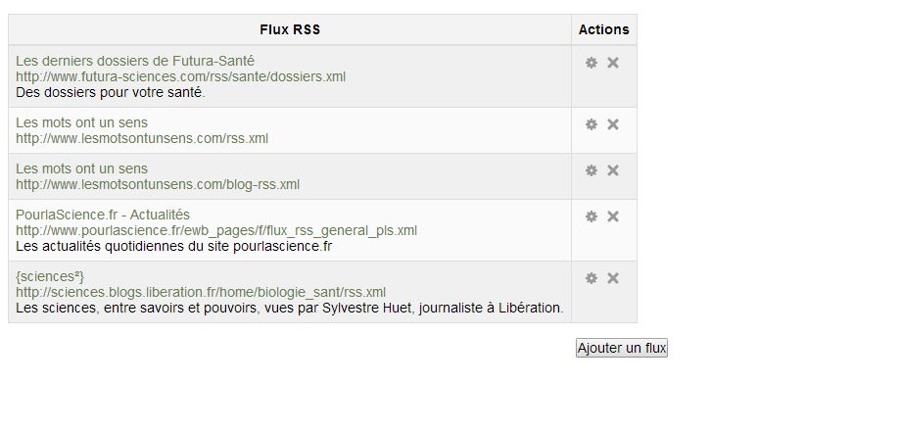
AJOUTER UN FLUX RSS
Si la liste est vide vous cliquez sur « ajouter un flux » et au fur et à mesure que vous rajoutez un flux, il apparaîtra dans cette liste

Slide 6
AJOUTER UN FLUX RSS
Copier l’adresse de votre flux ici et cliquer sur « ajouter un flux »

Slide 7
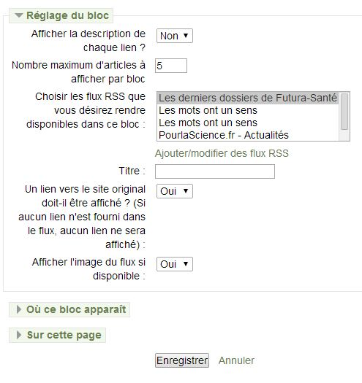
AJOUTER UN FLUX RSS
Votre flux apparaît maintenant dans cette boîte, vous en chloisissez un et vous cliquez sur enregistrer. Ne pas oublier de configurer la position des blocs

Slide 8
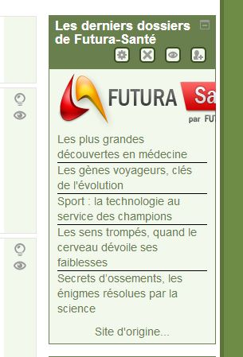
AJOUTER UN FLUX RSS
Et voilà le résultat. Votre flux apparaît sur moodle sous forme de petits articles sur lesquels vous pouvez cliquer.

